Slide 1


Assemblée Générale 2021
Association Mieux trier à Nantes
9 mars 2021, 18h-19h

Slide 2
Excusés (et ayant donnant procuration par écrit avant la réunion) :
Vanessa Viavant,
Robin Caroff,
Cédric Derache,
Cédric Henrat
Présents :
Matthieu Weber,
Romain Debernardi,
Christian Renoulin
Antoine Jaury

Slide 3
Sommaire
Rapport d’activité
Bilan financier
Bilan prévisionnel
Activités prévisionnelles 2021
Election du bureau (*)

Slide 4
Rapport d’activité
Récurrent
Maintien des données (OpenStreetMap)
  Cartes du vrac (2176 points) https://CartoVrac.fr/
    De plus en plus de contributions. Surtout les petites épiceries et bio.
    De plus en plus de partage de la solution. Pas trop de dev. Un formulaire Framaform. Maintient. Des données Zero Waste France.
  Les Repairs Cafés (110 points environ) : https://www.CoReparation.fr
  Les Magasins de produits d’occasion et boîtes à don (200 points environ) : http://www.cartoccase.fr/
Projets importants sur 2020
Développement de la nouvelle version de Mieux trier à Nantes (la V3)
    Achat nouvelles images /pictos pour illustrer l’application
    Nouvelle page : Recettes Zero Déchet, Annuaire des acteurs Zéro Déchet
    Intégration Quiz / Jeu du tri
    Version toujours compatible Android, IPhone, internet. Français et anglais

Slide 5

Rapport d’activité
Projets importants sur 2020 (suite)
  Projet GoGoESS
    une carte avec les CRESS (plus d’infos)
    en partenariat avec :
      teritorio Vincent Bergeot (vice-président OpenStreetMap) : coordination
      Carto'Cité Antoine Riche : saisies des points
      Adrien Pavie : développeur Front-Office
      Sebastian GoGoCarto : développeur Back-Office
    Rôle de Mieux trier à Nantes
      Prestation conseil tags OSM adaptés (plus d’infos),
      Conférence “rendre compatibles cartes Open-Data” (plus d’infos),
      et accompagnement “métier” régulier.
Rapport d’activité
adopté à
l’unanimité

Slide 6
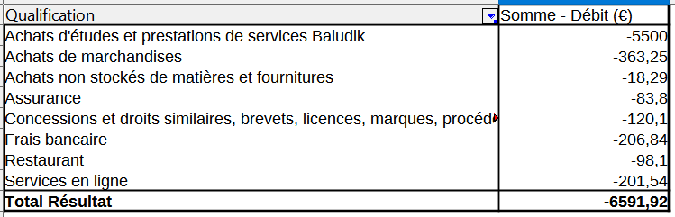
Bilan financier
Débits

Slide 7
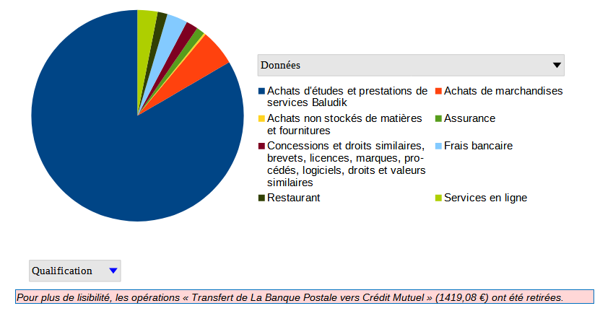
Bilan financier
Débits

Slide 8
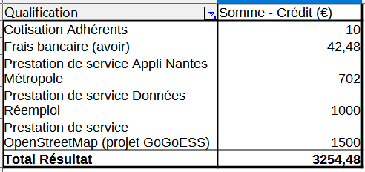
Bilan financier
Crédits

Slide 9
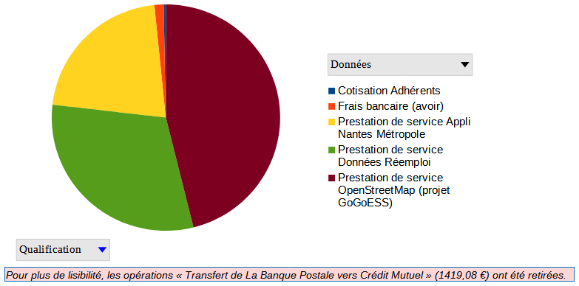
Bilan financier
Crédits

Slide 10
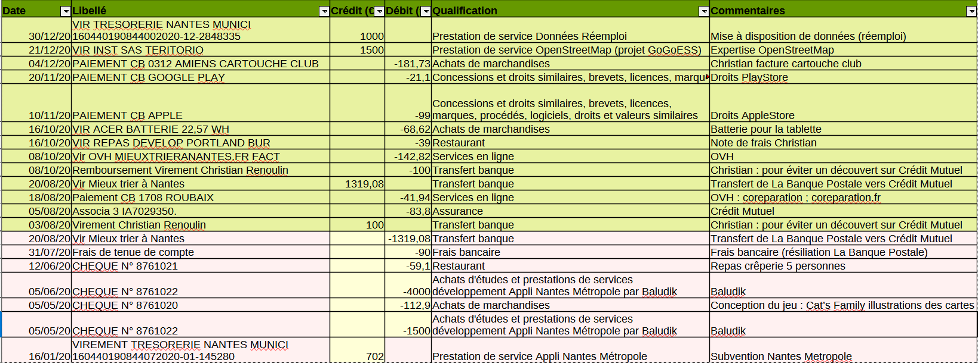
Bilan financier
Détail des opérations (*)
(*) Pour plus de lisibilité, les opérations de moins de 20 euros ont été retirées.
Info : Retrouver toutes les opérations : ici

Slide 11
Bilan financier
Trésorerie
Trésorerie | Euros
au 28/03/2019 | 1924,88
au 21/01/2020 | 6432,58
au 01/01/2021 | 3095,14
Au 01/03/2021 | 3445,81

Slide 12
Bilan financier
Remarques
2019 : Equilibre +5500 Euros environ
2020 :
  Equilibre -3400 Euros (Paiement prestation Nantes Metropole Baludik).
  Changement de banque + début assurance
2021 : Objectifs et propositions
  Ouvrir un compte Paypal et/ou Hello Asso pour meilleure visibilité et facilité de paiements
  Mieux rembourser les frais divers
  Refaire une réserve pour futurs développements
Bilan financier
adopté à
l’unanimité
L’ouverture Paypal et/ou
Hello Assocpermettra de
mieux se faire connaître

Slide 13
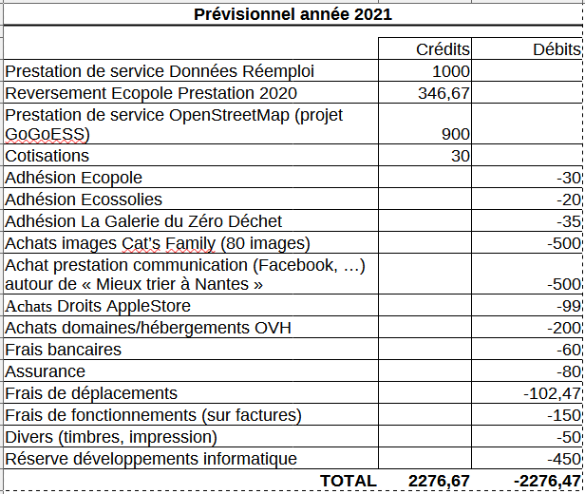
Budget prévisionnel
Bilan prévisionnel
adopté à
l’unanimité

Slide 14
Activités prévisionnelles 2021
Engagement : Alimenter le SI de Nantes sur les données de réemploi
Appli MTAN
  Réaliser page “collecte à domicile”
  Chantiers “Techniques” :
    Améliorer back office https://pipedream.com
    Version compatible Android 6 (mode shadow) et desktop
    Mettre plus d’infos zéro déchet sur “Mieux trier à Nantes” en faisant des partenariats
    avec “La Galerie du Zéro Déchet”, Nantes Metropole, Ecopole, Zero Waste, REEVE…
    Remettre tablette fonctionnelle à la Galerie du Zéro Déchet (Android 6 !)
Publicité : faire des publicités pour faire connaître l’application : sur facebook, sur des sites qui référencent les applis...

Slide 15
Activités prévisionnelles 2021
Projet GoGoESS
  Aider à l’alimentation des données dans OpenStreetMap (1300 points)
Inscription Ecopole/Ecossolies/La Galerie du Zéro Déchet.
Cartes www.coreparation.fr et http://www.cartoccase.fr/
  Réparer les tuiles qui ne marchent pas.
  Faire des formulaires d’inscription, facile à utiliser
  Vérifier la compatibilité avec les données du projet GoGoESS
Refaire le jeu de carte ?
Faire découvrir la Fresque du Numérique.
Participer au débat 5G sur le volet Déchet électronique ? avec Shift Project

Slide 16
Participer au débat 5G sur le volet Déchet électronique ?
La mairie de Nantes invite certaines associations à co-animer le débat sur la 4G.
→ OK pour l’organisation par « Mieux trier à Nantes » (en mars), à condition
de le faire conjointement avec une autre structure
(par exemple The Shift Project)
Projet d’année : Faire découvrir la Fresque du Numérique.
→ OK . On pourrait le rembourser aux membres de l’association, et en faire la promotion
Revoir comment présenter l’association, en 1 phrase, pour mieux la faire connaître, et avoir
une vision commune :
Actuellement on se présente comme une association qui propose :
- une appli Androïd/iPhone et un site Internet, pour aider les habitants de Nantes Métropole à trier et réduire leurs déchets
- des cartes (basées sur OpenStreetMap), répertoriant les bonnes adresses liées à la réduction des déchets :
magasins vrac, Repairs Cafés, achats d'occasion
- un jeu de cartes, pour apprendre à trier ses déchets et découvrir les alternatives existantes
→ Relecture des statuts pendant l’AG. Il n’apparaît pas nécessaire de les modifier
car ils sont génériques
→ Faire un travail interne, cette année, sur la vision commune, le cadre, et comment le présenter

Slide 17
Election du bureau (*)
Bureau actuel
Christian : trésorier
Romain : secrétaire
Matthieu : président
Candidats déclarés
Vanessa Viavant : reste membre. Chargée de communication / publicité / axer sur le recrutement.
Robin Caroff : reste membre.
Matthieu Weber : candidat président
Romain Debernardi : membre technique (appli), candidat secrétaire
Cédric Derache : membre technique (BackOffice)
Christian Renoulin : conseils zéro déchet dans l’appli. Membre technique (appli et cartes), candidat trésorier
Cédric Henrat : reste membre
Antoine Jaury : membre technique (CartoVrac)
(*) au sein de l’asso, il n’y a pas de distinction entre Bureau et Conseil d’Administration, comme précisé dans les statuts

Slide 18
→ Election des membres du bureau à l’unanimité :
Christian : trésorier
Romain : secrétaire
Matthieu : président
Les autres membres (sous réserve d’être cotisant) :
Robin Caroff
Vanessa Viavant
Cédric Derache
Antoine Jaury
Eline Jaury

Slide 19
Merci

